Slide 1
任务一 全贴甲片的制作
项目四 贴片甲的制作与卸除
MID YEAR SUMMARY

Slide 2

目录
01
课前准备
04
知识准备
02
新课导入
05
教师示范
03
三维目标
06
评价及作业

Slide 3
1.课前准备
任务描述 能够在60分钟内完成全贴甲片的制作。
用具准备 消毒水、消毒棉、全甲贴片、砂条、海绵抛、钢推、指皮剪、一字剪、橘木棒、营养油等。
实训场地 美甲实训室（10套工作台、多媒体大屏、空调）。
技能要求 1. 能够熟练地运用工具。。
2. 能够熟练地完成全甲贴片的制作。

Slide 4
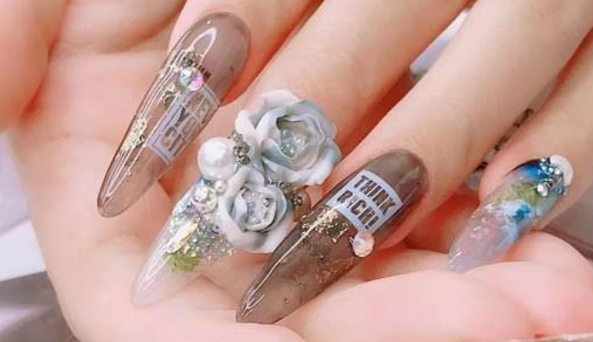
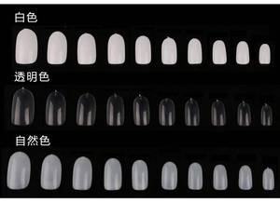
2.新课导入

Slide 5
知识目标
1.掌握贴片甲的定义；
2.了解贴片甲的用途；
3.掌握贴片甲的特点；
4.掌握贴片甲的分类；
5.掌握贴片的选择方法。
能力目标
1.具备一定的审美与艺术素养；
2.具备一定的语言表达能力和与人沟通能力；
3.具备良好的卫生习惯与职业道德素养；
4.具备敏锐的观察力与快速应变能力；
5.具备较强的创新思维能力与动手实践能力。
素质目标
1.掌握美甲工具摆台、消毒工作流程，对使用过的用品能进行分类、分新旧进行登记，
2.能根据顾客自然甲尺寸正确选择贴片所使用的甲片型号；
3.能根据顾客自身的自然甲特点和顾客要求进行贴片操作；
4.能利用贴片选择、贴片粘贴、贴片修剪三者结合，完成贴片甲制作；
5.掌握全贴甲片、半贴甲片、法式贴片的制作技巧；
6.能够独立与顾客进行沟通并进行制作方案设定；
3.三维目标

Slide 6
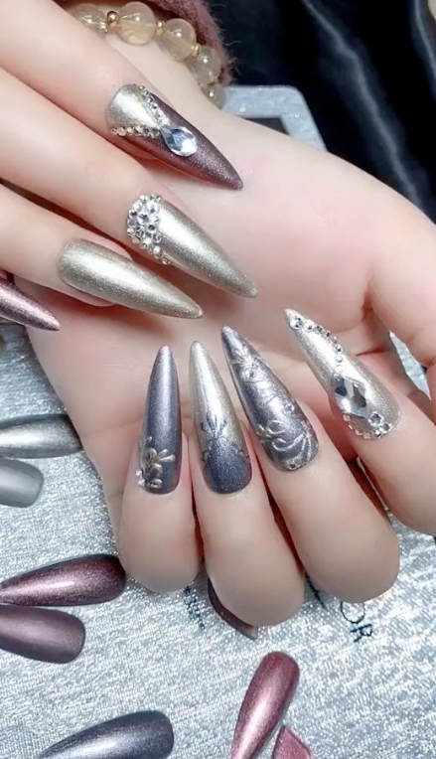
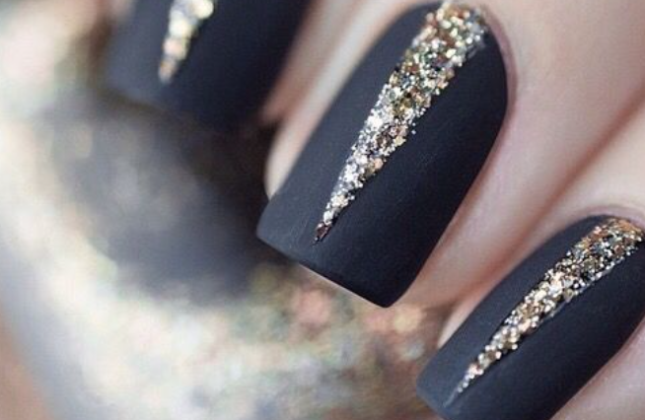
一、全贴甲片的定义
全贴甲片是指将一整个甲片运用专业的美甲工具，通过专业的技术手法，粘贴于自然甲之上的一种延长、修饰美化手形的仿真甲技术。
4.知识准备

Slide 7
二、全贴甲片的特点
制作简单、快捷、粘贴牢固、价格低廉。全贴甲片适用的人群是甲床短，指甲弧度不好（不鼓）的人群。
从美观上来说全贴甲片非常好，因为在甲片上好上色，粘东西也好，硬度也不受水泡之类的影响，保持的时间也比直接在真人指甲上做的要长。全贴甲片比半贴甲片更结实，不容易断裂。

Slide 8
三、全贴甲片的注意事项
1.甲片选择符合自然甲尺寸；
2.胶水要适量（宁多勿少）；
3.自然甲前缘要尽量剪掉（上翘、下垂；）
4.出现气泡，迅速剥离掉。
5.及时清理贴片胶是非常重要的环节，如果甲沟内和指芯处存有胶水，不仅会使顾客感到不舒服，也会增加起翘的几率。

Slide 9
教师示范
5
Part One
导入视频或有关示范资料

Slide 10
任务评价
评价标准 |  | 得分
 |  | 分值 | 学生自评 | 学生互评 | 教师评定
准备工作 | 准备物品是否齐全 | 5
 | 准备物品是否干净整洁 | 5
 | 操作者仪容仪表（头发整齐、是否穿着实训服和佩戴工牌） | 5
时间限制 | 是否在规定时间内完成此任务 | 10
礼仪素养 | 在操作中与顾客是否交流顺畅，动作规范轻揉、化妆台物品是否整洁 | 5
技能操作 | 贴片选择合适 | 10
 | 甲形一致 | 5
 | 长度符合顾客要求 | 5
 | 粘贴无歪斜、上翘、下垂、气泡现象 | 10
 | 甲形打磨标准、无毛边 | 10
 | 指皮修剪干净，无伤口、无毛边 | 10
整理工作 | 工具整理 | 5
 | 卫生清理 | 5
 | 安全检查 | 10

Slide 11
综合运用
美甲师元元，接到了全甲乙贴片的制作工作，作为美甲师的她应从哪几方面进行沟通与制作，在制作时应注意哪些事项？

Slide 12

下课啦~

